Slide 1
O que vai chover hoje?
Por Flávio Alexandre Imamura

Slide 2
Índice
1º - Planetas do sistema solar
2º - Luas
3º - Exoplanetas

Slide 3
Planetas do sistema solar
Mercúrio
Júpiter
Vênus
Saturno
Terra
Urano
Marte
Netuno

Slide 4
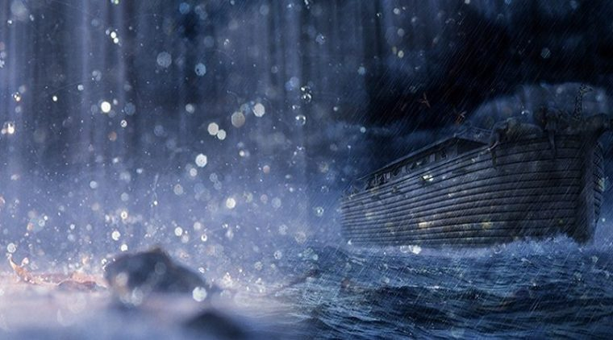
Chuva na Terra
Precipitação de água atmosférica em forma de gotas ou gelo;
Algo que cai em grande quantidade;

Slide 5
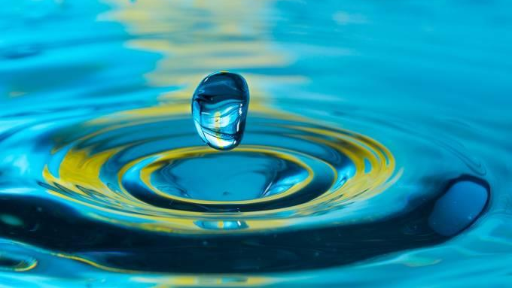
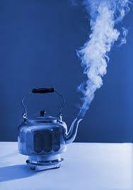
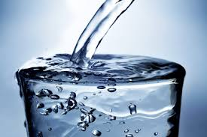
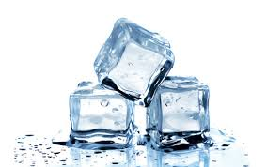
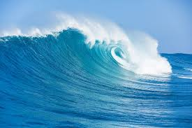
Água

Slide 6
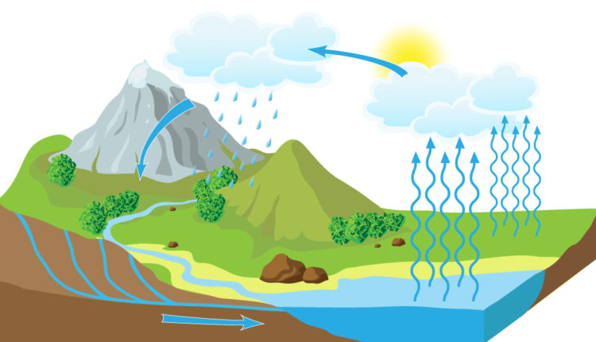
Ciclo da água

Slide 7
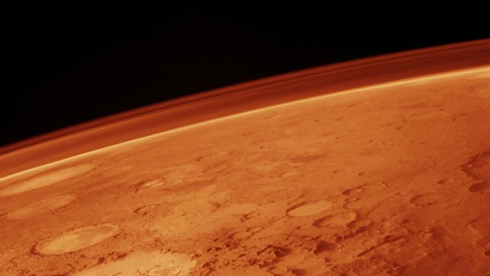
Chuva em Marte
CO₂
Atmosfera composta por:
Em marte não temos chuva, mas sim neve;
Não exatamente a mesma neve que na terra;

Slide 8
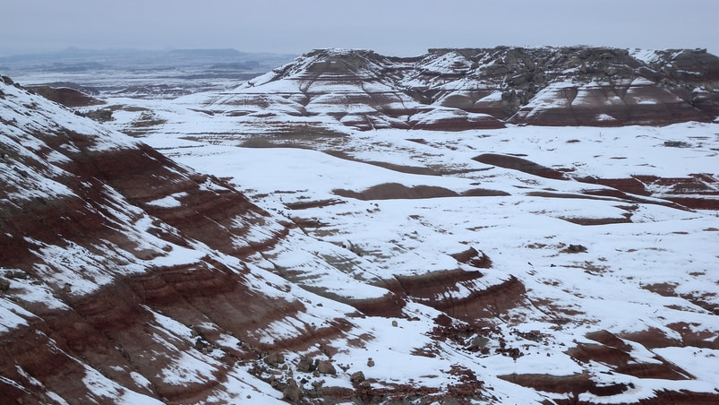
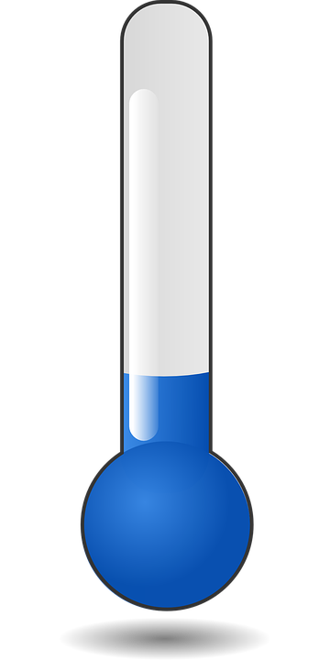
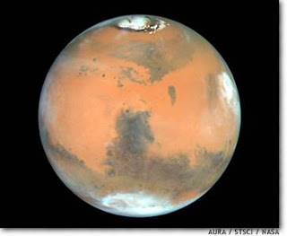
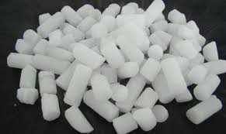
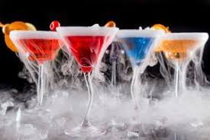
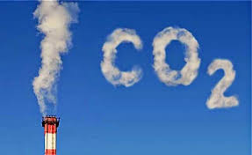
-125ºC

Slide 9
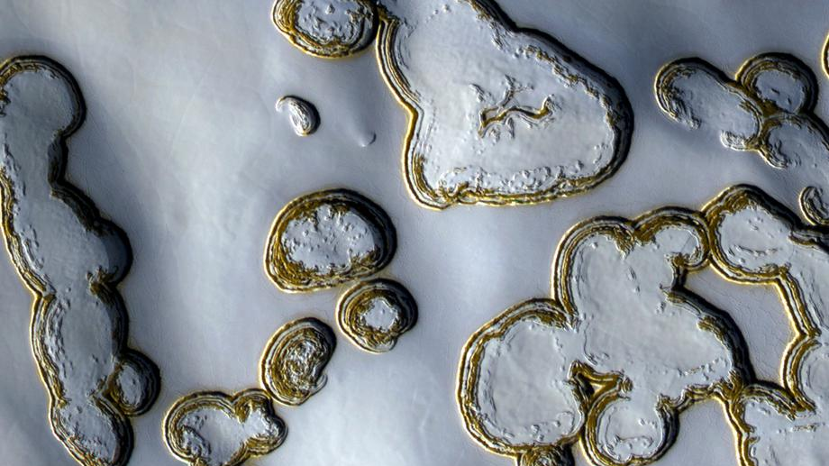

Slide 10
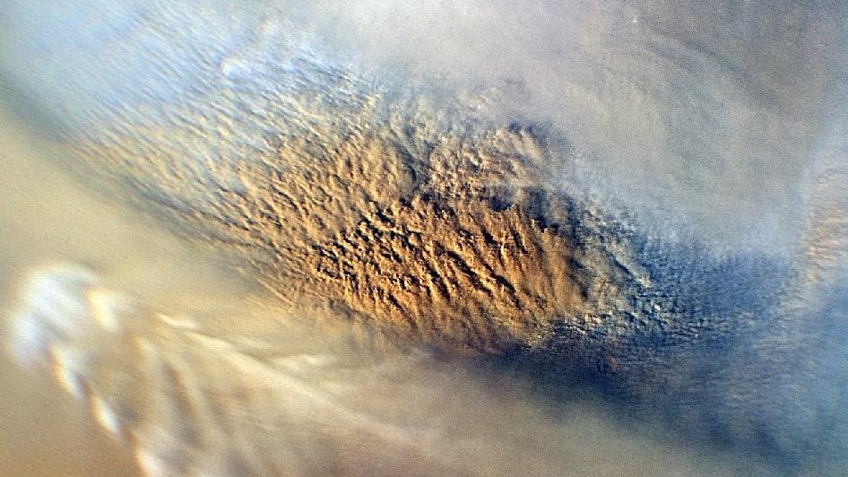
Tempestade em marte
Podem durar muito tempo;

Slide 11
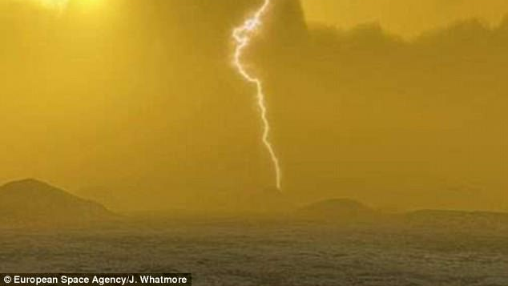
Chuva em Vênus
96% CO₂
Atmosfera extremamente perigosa;
3,6% N₂
H₂O, SO₂
Nuvens tão perigosas quanto;
Diferente de Marte;

Slide 12
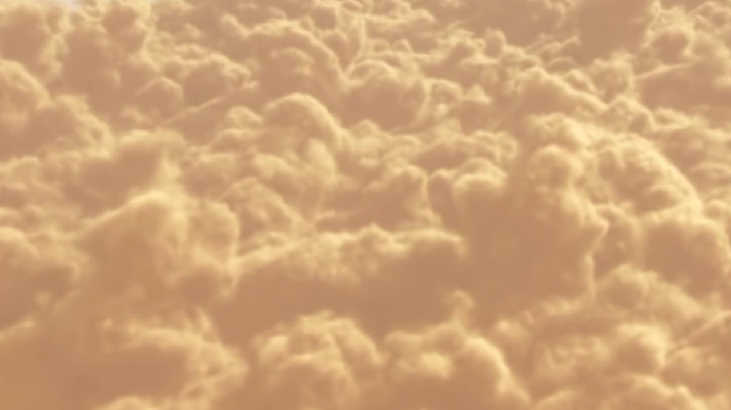
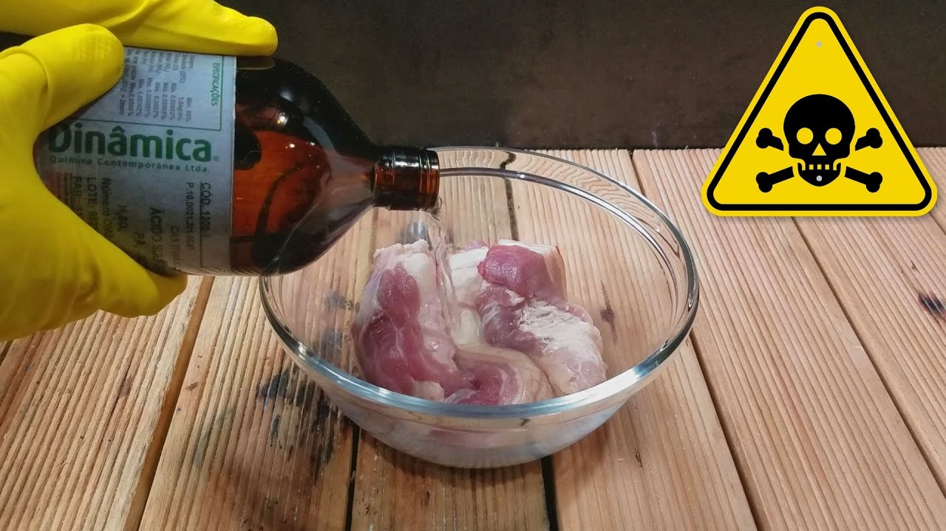
Nuvens
CO₂ → CO + O
SO₂ + O → SO₃
SO₃ + H₂O → H₂SO₄

Slide 13
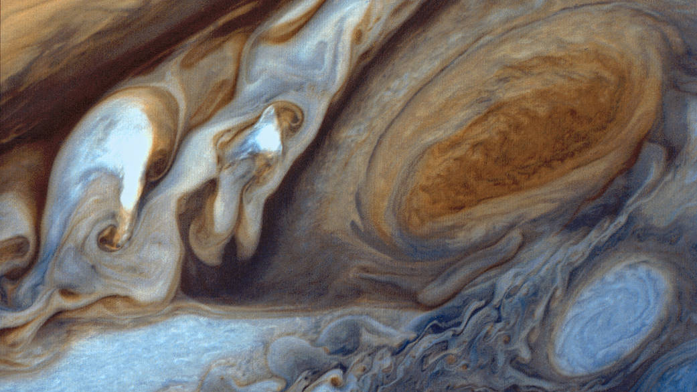
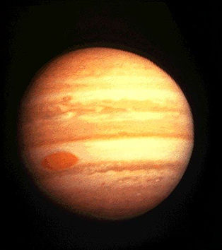
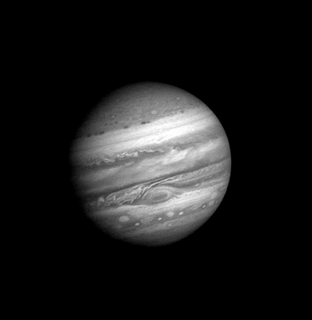
A grande mancha de Júpiter
Existe há pelo menos 300 anos;
Tamanho de 1.3 terras;
Composto desconhecido;

Slide 14
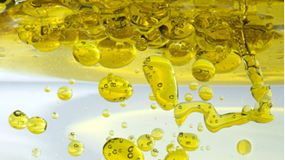
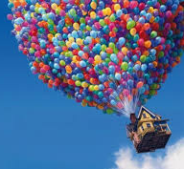
Chuva em Júpiter
Ocorre durante a mistura de Hélio e Neônio
Cai em forma de Hélio líquido
Superfície formada de hidrogênio líquido
2 mil atmosferas - 5000 ºC
Como óleo em água quente

Slide 15
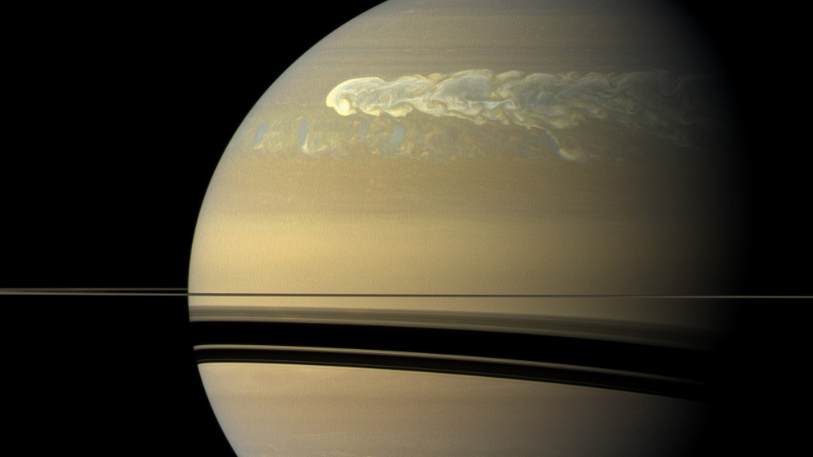
Tempestade de Saturno
Ocorre a cada 30 anos;
Teve início em dezembro de 2010 - 2011
4.000.000 km²;
10 relâmpagos por segundo;

Slide 16
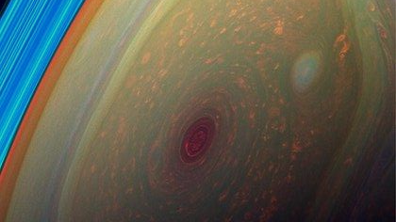
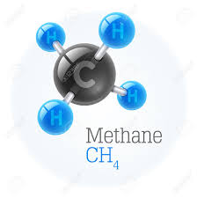
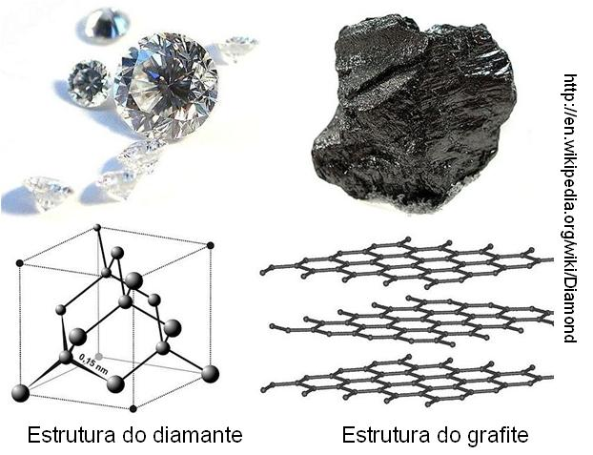
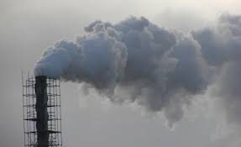
Chuva Cara
Atmosfera contém metano em sua composição;
Separado pelas condições de temperatura e pressão;
Forma uma nuvem de fuligem;
Sua chuva começa quando a fuligem cai;
Conforme cai, se torna grafite e então diamante;

Slide 17
Luas
Io
Titã
Tritão

Slide 18
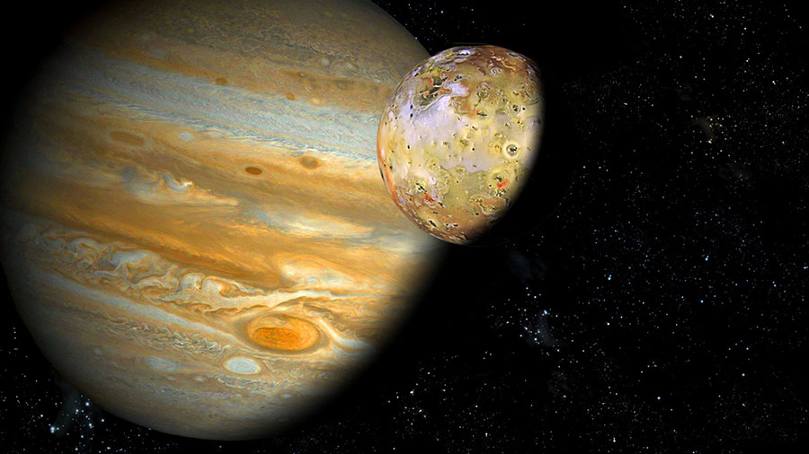
Io
Atmosfera com temperatura média de -150ºC e máxima de 1650 ºC;
Composta majoritariamente de SO₂;
Temperatura cai para -168 ºC;

Slide 19
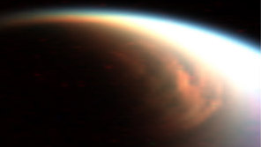
Titã
Atmosfera composta majoritariamente por N₂ com traços de CH₄;
Temperatura em torno de -180ºC;
Nuvens se formam no polo norte da lua;
Ciclo do metano;

Slide 20
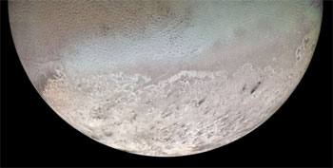
Tritão
Atmosfera com temperatura de -235ºC e pressão 70.000 vezes menor que da Terra;
Atmosfera composta majoritariamente por N₂;
Tudo está congelado em tritão;

Slide 21
Exoplanetas
HD 189733b
CoRoT-7b

Slide 22
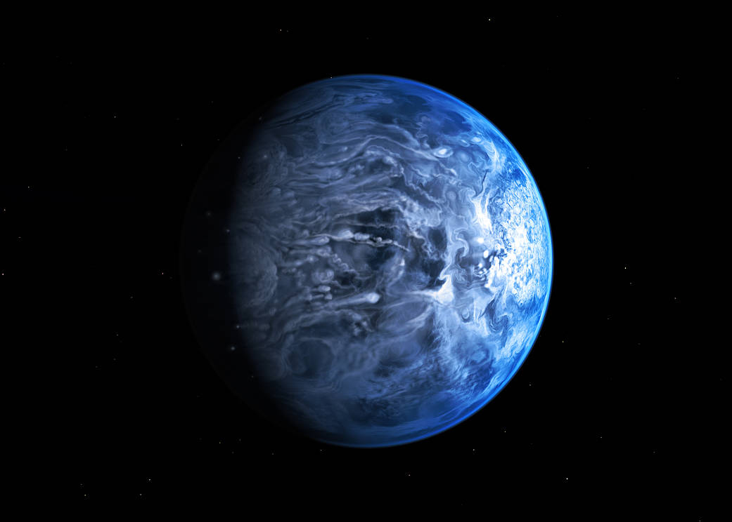
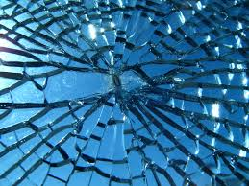
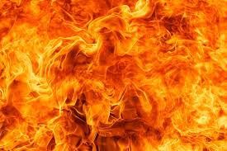
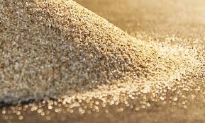
HD 189733b
Atmosfera com temperatura em torno de 1100ºC;
Atmosfera azulada;
“Parece a Terra”;
Silicatos (Si_{y}O_{x});

Slide 23
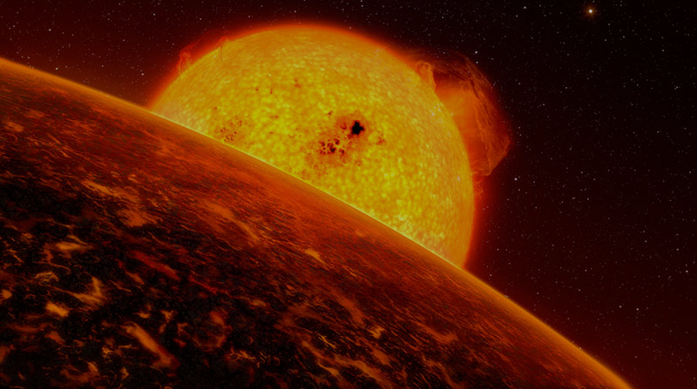
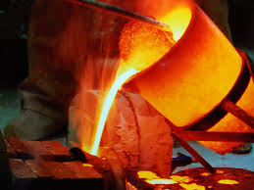
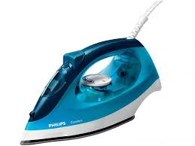
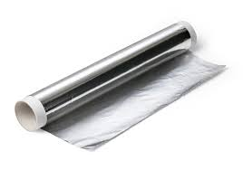
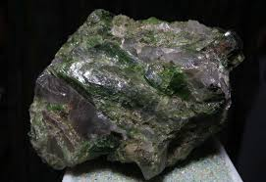
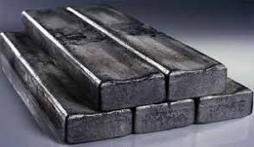
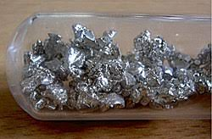
CoRoT-7b
Planeta mais próximo da própria estrela já registrado;
Atmosfera com temperatura de 2000 ºC e -200ºC;
Nuvens de:
Silicatos
Alumínio
Magnésio
Cálcio
Ferro

Slide 24
Obrigado a todos

Slide 25
Referências Bibliográficas
https://www.space.com/5546-proof-water-ice-mars.html
https://apod.nasa.gov/apod/ap110926.html
https://snowbrains.com/winter-coming-snow-mars/
https://www.nasa.gov/mission_pages/msl/multimedia/vasavada-4.html
https://en.wikipedia.org/wiki/Atmosphere_of_Venus#Clouds
https://www.nasa.gov/audience/forstudents/5-8/features/F_The_Planet_Venus_5-8.html
https://www.nasa.gov/feature/goddard/jupiter-s-great-red-spot-a-swirling-mystery
https://en.wikipedia.org/wiki/Great_Red_Spot
https://www.space.com/8084-jupiter-helium-rain-study-suggests.html
http://science.sciencemag.org/content/286/5437/100
https://www.bbc.com/news/science-environment-24477667
https://phys.org/news/2018-03-image-saturn-greatest-storm.html
https://www.jpl.nasa.gov/news/news.php?release=2011-203
https://en.wikipedia.org/wiki/Io_(moon)#Atmosphere
https://www.space.com/33633-jupiter-moon-io-collapsible-atmosphere.html
https://en.wikipedia.org/wiki/Atmosphere_of_Titan#Composition
https://en.wikipedia.org/wiki/Atmosphere_of_Titan#Composition
https://en.wikipedia.org/wiki/Atmosphere_of_Triton
https://www.windows2universe.org/neptune/moons/triton_atmosphere.html
https://www.nasa.gov/image-feature/rains-of-terror-on-exoplanet-hd-189733b
https://www.nasa.gov/content/nasa-hubble-finds-a-true-blue-planet
https://www.space.com/22614-blue-alien-planet-glass-rain.html
https://exoplanets.nasa.gov/resources/305/artists-impression-of-corot-7b/
https://www.space.com/7358-alien-world-rains-rocks.html
https://en.wikipedia.org/wiki/COROT-7b

Slide 26
Perguntas????

